Slide 1

第一课时

Slide 2
学习目标
1.正确、流利、有感情地朗读课文。
2.学会本课10个生字，认识多音字，理解由生
字组成的词语。
3.读懂课文，了解诺贝尔的辉煌业绩，感受诺
贝尔热爱科学，无私奉献的精神。

Slide 3


同学们听说过诺贝尔这个名字吗？他是什么人？谁来介绍一下？

Slide 4
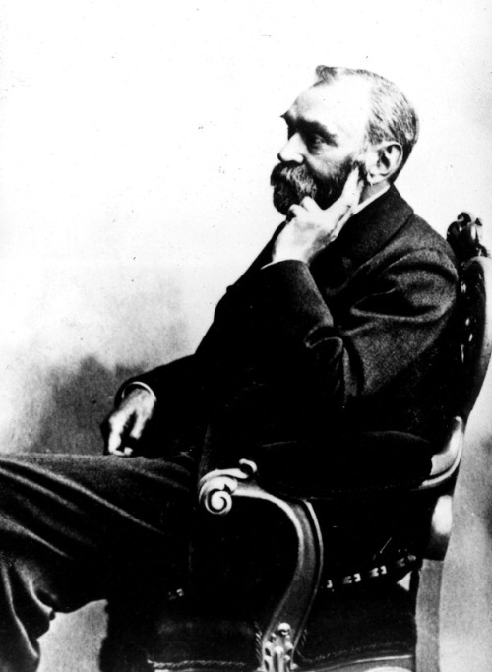
诺贝尔生于瑞典的斯德哥尔摩。他一生致力于炸药的研究，在硝化甘油的研究方面取得了重大成就。他不仅从事理论研究，而且进行工业实践。他一生共获得技术发明专利598项，并在欧美等五大洲20个国家开设了约100家公司和工厂，积累了巨额财富。
PPT模板下载：www.1ppt.com/moban/ 行业PPT模板：www.1ppt.com/hangye/
节日PPT模板：www.1ppt.com/jieri/ PPT素材下载：www.1ppt.com/sucai/
PPT背景图片：www.1ppt.com/beijing/ PPT图表下载：www.1ppt.com/tubiao/
优秀PPT下载：www.1ppt.com/xiazai/ PPT教程： www.1ppt.com/powerpoint/
Word教程： www.1ppt.com/word/ Excel教程：www.1ppt.com/excel/
资料下载：www.1ppt.com/ziliao/ PPT课件下载：www.1ppt.com/kejian/
范文下载：www.1ppt.com/fanwen/ 试卷下载：www.1ppt.com/shiti/
教案下载：www.1ppt.com/jiaoan/

Slide 5


自由轻声读课文，思考课文向我们介绍了他的那些事迹呢？

Slide 6

诺 颁 凿 瑞 摩 盛 逝
械 锤 砸 残 毫 滚

Slide 7


初读了课文，你能说说诺贝尔的主要业绩是什么吗？
一是发明了炸药;
二是把自己的遗产毫无保留地捐给了科学事业，设立了诺贝尔奖。

Slide 8
第一段（1—2）
简要介绍了诺贝尔奖的授奖仪式。
第二段（3—9）
写了诺贝尔为发明炸药所付出的代价和取得的成就。
第三段（10）
简要介绍诺贝尔立下遗嘱，设立诺贝尔奖。

Slide 9
学习课文第1-2小节
1.指名读，思考：第1-2小节主要写什么？
简要地介绍了诺贝尔奖的授奖仪式。
2.默读思考：
诺贝尔奖授奖仪式的地点和时间的确定依据是什么？为什么这样设定？

Slide 10

作业布置：
1.读抄词语。
2.练读课文。

Slide 11
再见！

